Slide 1
Автоматическая обработка информации
Информатика 10 класс
Учитель Литвиненко Р.И.
МБОУ «Средняя общеобразовательная школа №9» г. Таштагол

Slide 2
Что такое обработка информации?
Обработка информации —
Исходные данные —
информация, которая подвергается
обработке.
преобразование информации из одного вида в другой, которое осуществляется по строгим формальным правилам.
Исполнители
Человек
Техническое устройство

Slide 3
Модель обработки информации
Исполнитель
Исходные данные
Результат
Правила обработки

Slide 4
Виды обработки информации:
1. получение новой информации, новых сведений;
2. изменение формы представления информации;
3. систематизация, структурирование данных;
4. поиск информации

Slide 5
Что такое алгоритм?

Slide 6
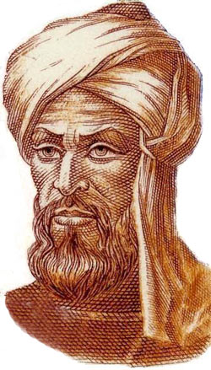
Появление алгоритмов связывают с зарождением математики.
Более 1000 лет назад (в 825 году) ученый из города Хорезма Абу Аль-Хорезми создал книгу по математике, в которой описал десятичную систему счисления и способы выполнения арифметических действий над многозначными числами. Само слово алгоритм возникло в Европе после перевода на латынь книги этого математика.
Абу Аль-Хорезми,
средневековый персидский
учёный IX в., математик,
астроном, географ и историк

Slide 7
Алгоритм – это строго определенная последовательность действий при решении задачи.
Алгоритм содержит несколько шагов.
Шаг алгоритма – это каждое отдельное действие алгоритма.

Slide 8
А
Л
Г
О
Р
И
Т
М
Ы
Свойства:
дискретность
Состоит из отдельных команд
Последовательность выполнения команд должна быть строго определённой.
Исполнитель должен точно знать, какую команду надо выполнять следующей - точность;
детерминированность
массовость
С помощью одного и того же алгоритма можно решать много однотипных задач
выполнение конечного числа действий всегда приводит к решению задачи
результативность
Каждое действие в отдельности и алгоритм в целом должны иметь возможность завершения
конечность
Команды должны быть записаны на понятном Исполнителю языке
понятность

Slide 9
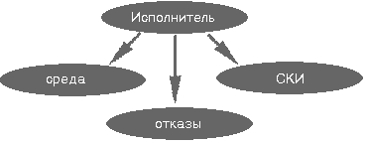
Исполнитель – это объект, умеющий выполнять определенный набор действий. Исполнителем может быть человек, робот, животное, компьютер.
Система команд исполнителя (СКИ) – это все команды, которые исполнитель умеет выполнять.
Среда исполнителя – обстановка, в которой функционирует исполнитель.

Slide 10
Формальное исполнение алгоритма
Выполняя алгоритм, исполнитель действует формально, т.е. может не вникать в смысл того, что он делает и тем не менее получать нужный результат.

Slide 11
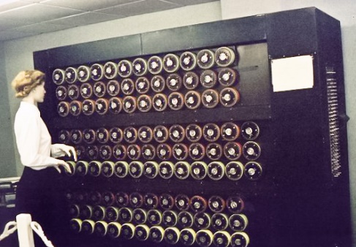
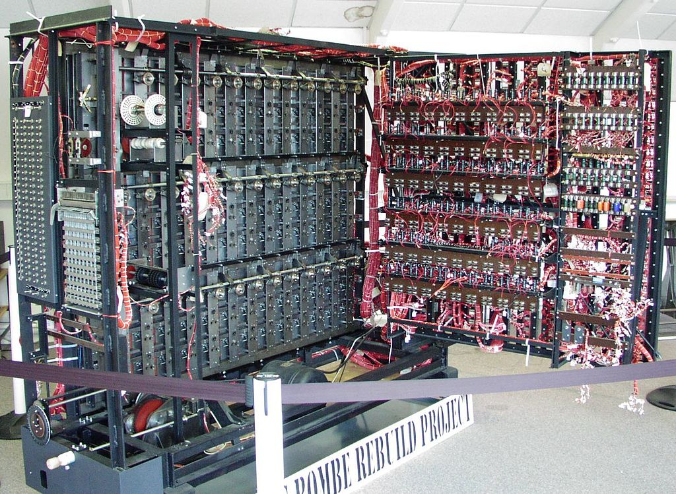
Алгоритмические машины
Формальное исполнение позволяет использовать технические устройства для выполнения алгоритмов

Slide 12
Машина Э. Поста
Алгоритмические машины Тьюринга и Поста являются универсальными исполнителями алгоритмов обработки символьных последовательностей (машина Поста – из двоичного алфавита)
Алгоритм, по которому работает машина называют программой.
Эмиль Пост
(1897 – 1954)
США

Slide 13
Модель машины Поста
 | V |  |  |  | V | V | V | V
Имеется бесконечная информационная лента, разделенная на позиции – к л е т к и.
В каждой клетке может либо стоять метка (знак), либо отсутствовать (пусто). Вдоль ленты движется каретка - считывающее устройство.
Назначение машины Поста – производить преобразования на информационной ленте.

Slide 14
Система команд машины Поста:
Команда | Действие
n ← m | Сдвиг каретки на шаг влево и переход к выполнению команды с номером m
n → m | Сдвиг каретки на шаг вправо и переход к выполнению команды с номером m
n v m | Запись метки в текущую пустую клетку и переход к выполнению команды с номером m
n ↕ m | Стирание метки в текущей клетке и переход к выполнению команды с номером m
n ! | Остановка выполнения программы
n ? m, k | Переход в зависимости от содержимого текущей клетки: если текущая клетка пустая, то следующий будет выполняться команда с номером m, если непустая – команда с номером k
Запись всякой команды начинается с ее порядкового номера в программе – n. Затем следует код операции и после него – номер следующей выполняемой команды программы – m.

Slide 15
Какое состояние установится на ленте после выполнения следующей программы?

Slide 16
Результат выполнения программы

Slide 17
Условие задачи: На информационной ленте на некотором расстоянии справа от каретки, стоящей под пустой клеткой, находится непрерывный массив меток. Требуется присоединить к правому концу массива одну метку

